Slide 1
Проект по окружающему миру:
Экономика нашего края
Выполнил: Джакиев Кирилл, учащийся 4 «В» класса
Учитель : Жирнова Н.Б.

Slide 2
Экономика нашего края
Цель проекта: изучение экономики Сызранского района.
Задачи проекта:
- узнать, как развита экономика нашего района,
- какие отрасли одни из самых главных,
- какие есть крупные промышленные предприятия и что они производят.

Slide 3
Экономика нашего края
Природные богатства и труд людей – основа экономики. Наш город расположен у подножия Приволжской возвышенности, на правом берегу реки Волга. Сызрань занимает третье место по Самарской области по величине промышленного потенциала.
Основные отрасли экономики нашего края: тяжелая промышленность, легкая и пищевая промышленность, строительство, транспорт, малое предпринимательство, торговля.
В городе хорошо развит промышленный сектор, насчитывается порядка 30 крупных и средних предприятий занятых в промышленности. Основу промышленного потенциала составляют крупные предприятия нефтеперерабатывающего, химического и нефтехимического и машиностроительного комплексов.

Slide 4
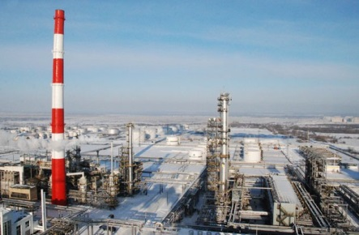
«Сызранский НПЗ» входит в состав Самарской группы нефтеперерабатывающих заводов, приобретённой «Нефтяной компанией „Роснефть“» в 2007 году. Строительство началось до Великой Отечественной войны, а первая партия нефтепродуктов была произведена в 1942 году. Мощность НПЗ составляет 8,9 миллионов тонн нефти в год. Завод выпускает широкий спектр нефтепродуктов: высококачественное моторное топливо, авиакеросин, битум.

Slide 5
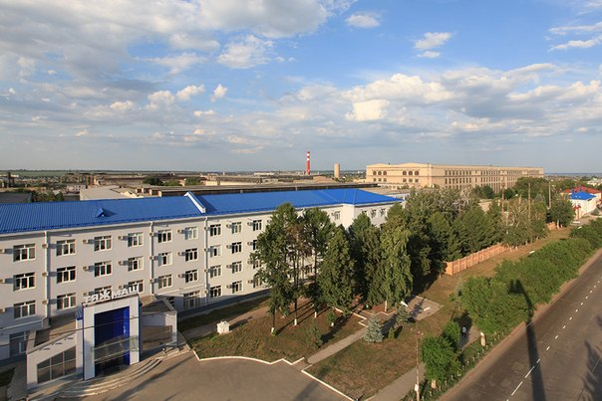
ОАО «Тяжмаш» - является одним из ведущих предприятий тяжелого, энергетического и транспортного машиностроения и производит: дробильно-размольное оборудование, топливоприготовительное оборудование, транспортирующее оборудование, гидротурбины, оборудование для АЭС, наземное оборудование стартовых комплексов космодромов.

Slide 6
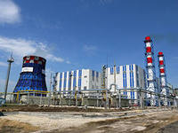
Сызранская ТЭЦ – крупное энергетическое предприятие, подразделение Волжской территориальной генерирующей компании.

Slide 7
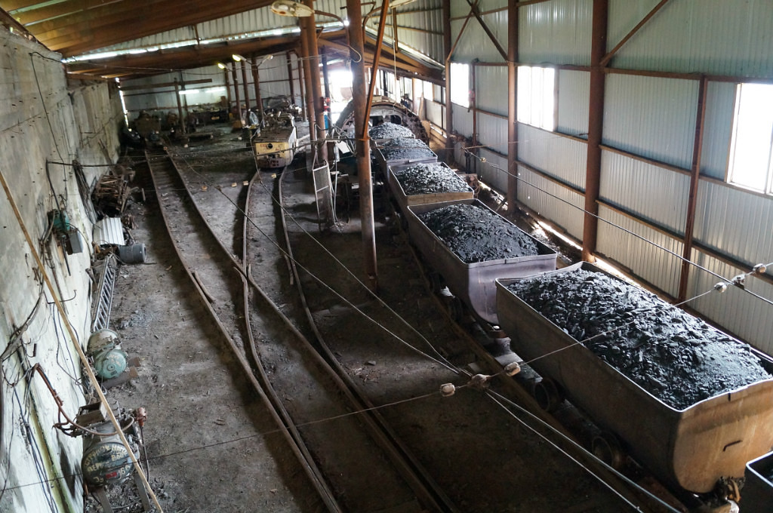
ЗАО «Медхим» - это одно из старейших предприятий и единственное предприятие в России по переработке горючих сланцев и производству ихтиола. В настоящее время сланец извлекается из штольни, которая находится на берегу Саратовского водохранилища недалеко от завода. Сегодня ЗАО «Медхим» – это современное, динамично развивающееся предприятие полного технологического цикла – от добычи и переработки сырья, до производства лекарственных средств (субстанций).

Slide 8
Экономика нашего края
Вывод: я узнал, что в нашем районе много крупных предприятий, которые имеют большое значение для экономики нашего города.

